Slide 1
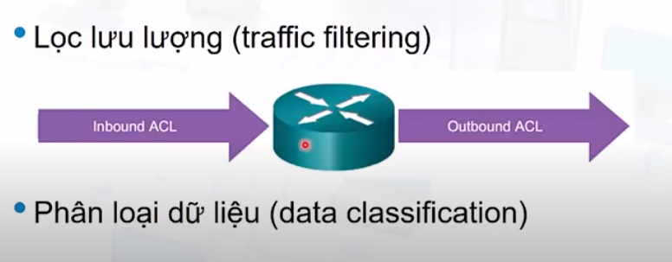
ACCESS LIST CONTROL là gì ?

Slide 2
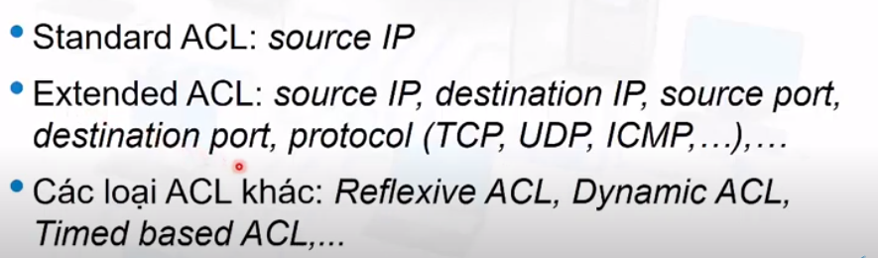
PHÂN LOẠI ACCESS LIST CONTROL

Slide 3
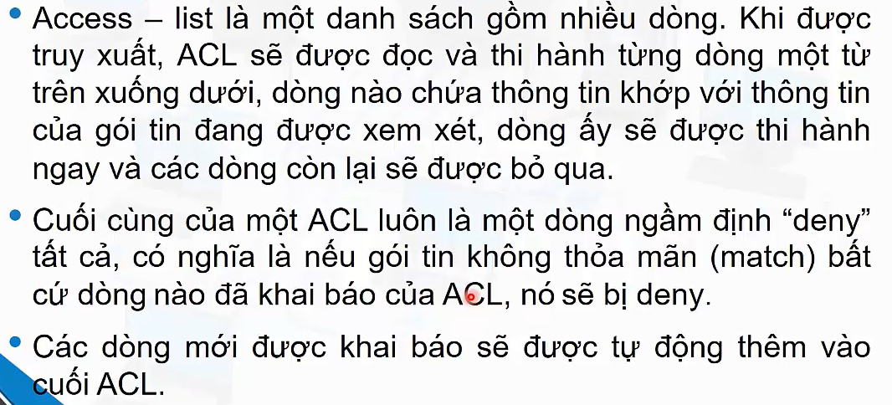
NGUYÊN TẮC HOẠT ĐỘNG CỦA ACCESS LIST CONTROL

Slide 4
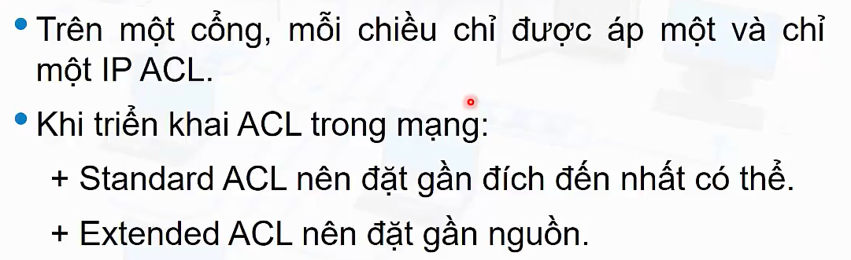
MỘT SỐ GHI CHÚ :

Slide 5
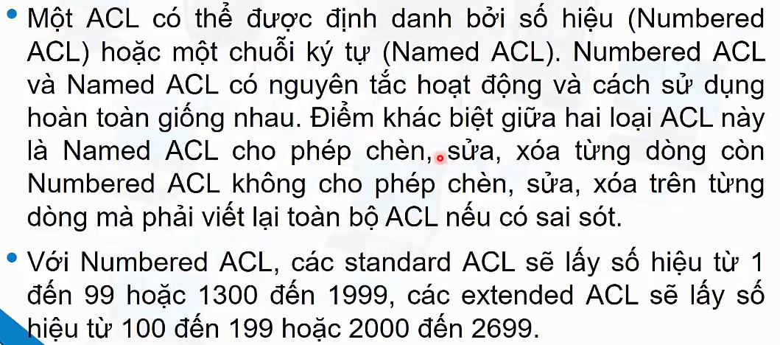
2 CÁCH ĐỂ TẠO/THIẾT LẬP ACCESS LIST CONTROL

Slide 6
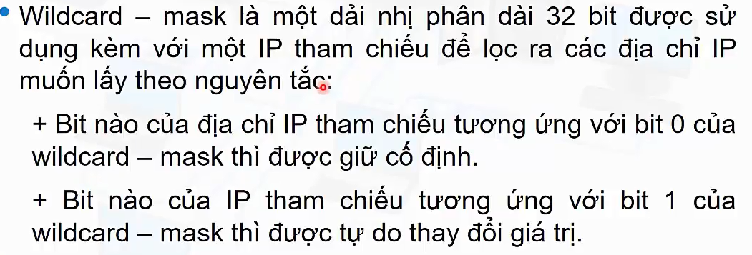
NHẮC LẠI VỀ ĐỊA CHỈ WILDCARD MASK

Slide 7
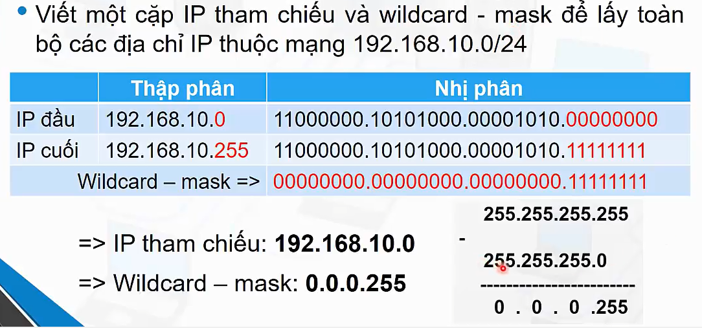
ÁP DỤNG ĐỊA CHỈ WILDCARD MASK

Slide 8
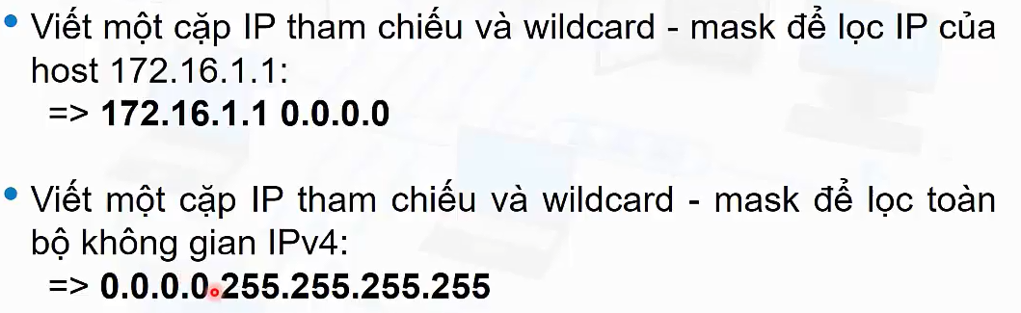
ÁP DỤNG ĐỊA CHỈ WILDCARD MASK

Slide 9
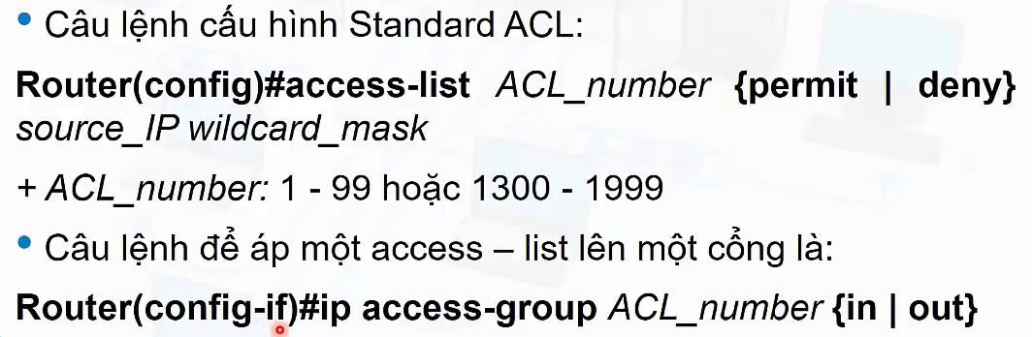
STANDARD ACCESS LIST CONTROL

Slide 10
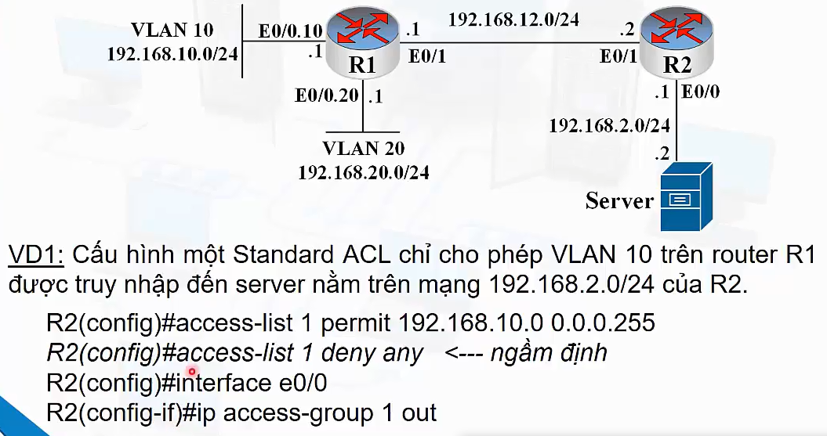
DEMO ỨNG DỤNG-EX1

Slide 11
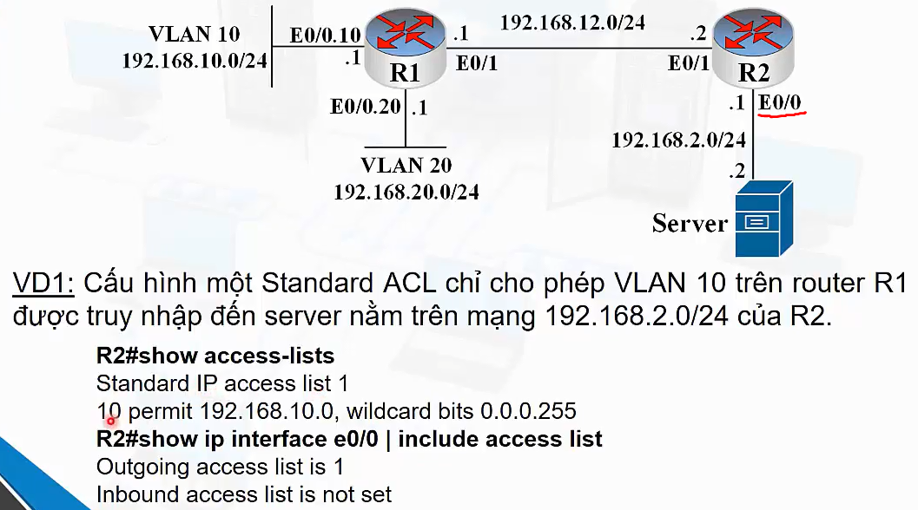
Kiểm tra access-list bằng lệnh Router#Show access-list
Lệnh
Kiểm tra
Access-list
Tại port E0/0 hướng out

Slide 12
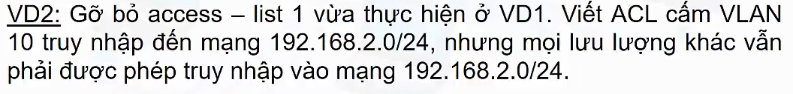
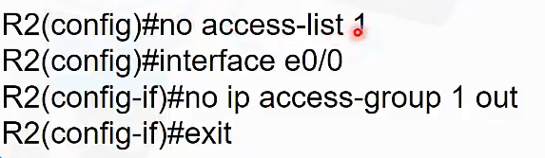
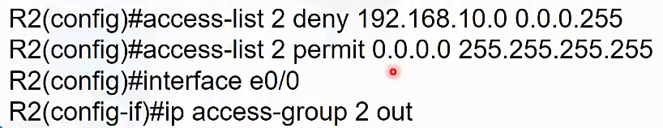
GỠ BỎ ACCESS-LIST
ĐÁP ÁN:
Xóa Access-list 1 vừa tạo ở EX1
Tạo Access-list 2

Slide 13
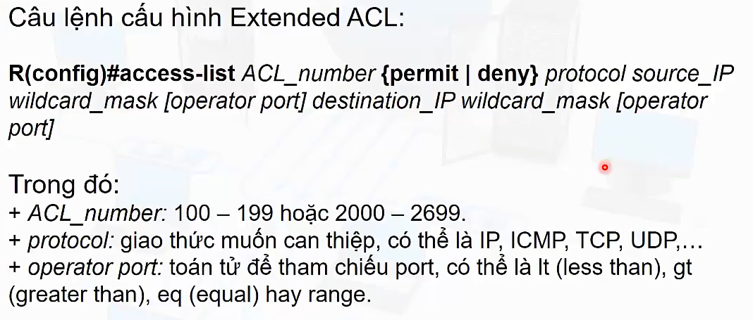
ACCESS LIST CONTROL MỞ RỘNG (EXTENDED ACCESS-LIST)

Slide 14
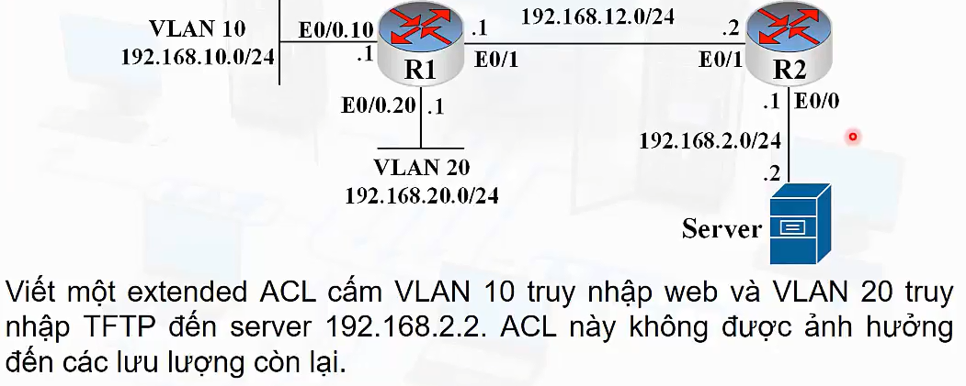
ỨNG DỤNG EXTENDED : ACCESS LIST CONTROL

Slide 15
ANSWER
SG(config)#access-list 101 deny tcp 192.168.10.0 0.0.0.255 192.168.2.2 0.0.0.0 ep 80 ----------→Rule 1
SG(config)#access-list 101 deny tcp 192.168.10.0 0.0.0.255 192.168.2.2 0.0.0.0 ep 443 --------→Rule 2
SG(config)#access-list 101 deny udp 192.168.20.0 0.0.0.255 192.168.2.2 0.0.0.0 ep 69 ---------→Rule 3
SG(config)#access-list 101 permit ip any(bất kỳ giao thức nguồn nào:src) any (bất kỳ giao thức đích nào : dest)-Rule 4
Áp dụng Extended Access-list control vào cổng F0/0 theo chiều OUT:
SG(config)#int E0/1
SG(config-if)#ip access-group 101 out
Note :+ tcp : giao thuc truy cap web voi port 80 | 443
+ udp : Giao thusc TFTP voi port 69
+ Có thể thay dòng 192.168.2.2 0.0.0.0 bằng dòng host 192.168.2.2 !
Tóm lại :
1-Với Extended access-list control mang số hiệu ACL-Number là 101, ta phải viết đủ 4 luật từ Rule1 →Rule4.
2-Với Extended access-list control thì ACL phải được viết tại port nguồn(ở đây là E0/1 của Router SG !

Slide 16
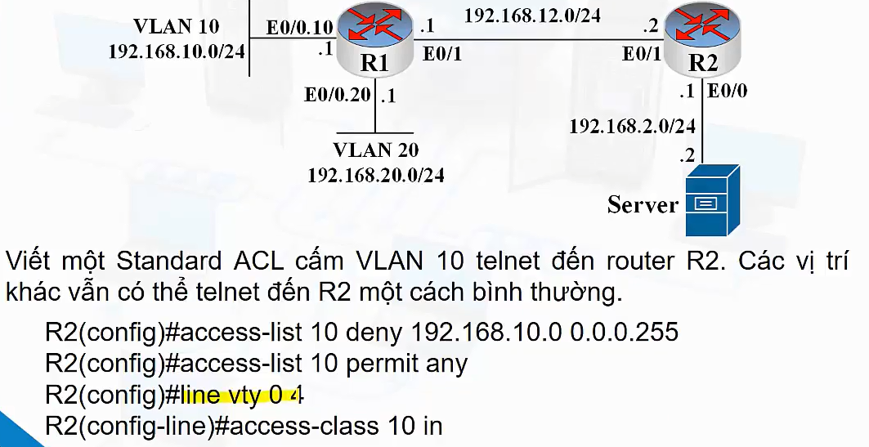
MỞ RỘNG TRUY CẬP TỪ XA QUA CỔNG VTY :

Slide 17
PHÂN LOẠI ACCESS LIST CONTROL

